Slide 1
TALLER EL ÚLTIMO ARRANQUE
SISTEMA DE GESTIÓN
de Órdenes de Trabajo
Alumno | Carnet
Sonia Magana | 5990-12-17617
Presentación del Sistema
Java · Swing · JDBC · Oracle 21c XE
Notes:
Carátula del proyecto.

Slide 2
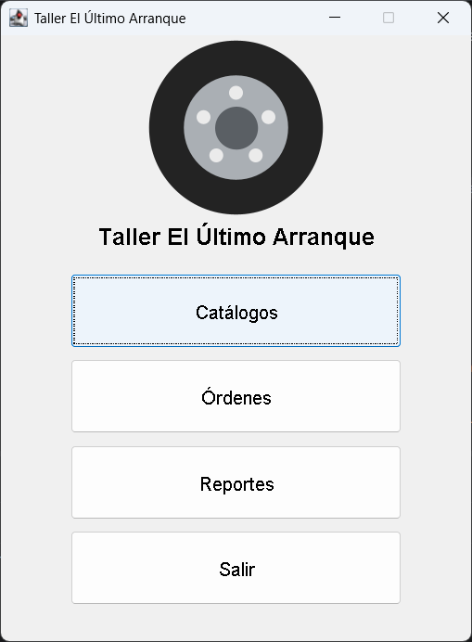
01 · PARA QUÉ SIRVE
El taller en una sola aplicación
Permite registrar clientes, vehículos, mecánicos, repuestos y servicios, abrir órdenes de trabajo, controlar el inventario de repuestos, emitir el comprobante de reparación y consultar reportes.
01
02
03
04
Catálogos
Órdenes
Reportes
Salir
Menú de Clientes, Vehículos, Mecánicos, Repuestos y Servicios
Listado de órdenes de trabajo
Menú de los 5 reportes
Cierra el sistema y pide confirmación
Notes:
Qué hace el sistema y la pantalla inicial.

Slide 3
02 · TECNOLOGÍAS Y ARQUITECTURA
Tres capas simples
Lenguaje de programación
Código Fuente hecho con Java 21 (probado con JDK 25)
vista
Swing · pantallas
Interfaz
Swing
↓
Base de datos
Oracle Database 21c XE
Nombre del servicio XEPDB1
dao
JDBC · consultas SQL
↓
Acceso a datos
JDBC con driver ojdbc11 (Maven)
bd.ConexionBD
una conexión por consulta
IDE
IntelliJ IDEA Community
Versionamiento de código
Git
↓
Oracle
modelo: clases de datos compartidas
Notes:
Stack y arquitectura en tres capas.

Slide 4
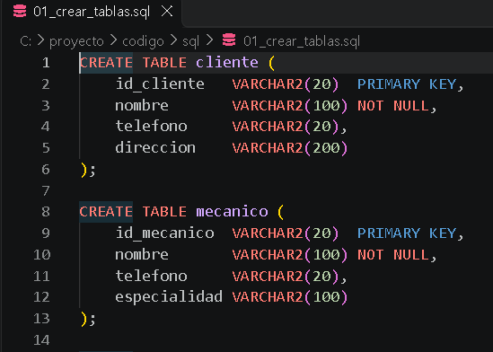
03 · INSTALACIÓN Y PUESTA EN MARCHA
Cinco pasos
01
Instalar JDK, IntelliJ IDEA y Oracle XE 21c.
02
Ejecutar sql/00_crear_usuario.sql como administrador (usuario taller).
03
Con el usuario taller, ejecutar 01_crear_tablas.sql y 02_datos_prueba.sql. 99_borrar_tablas.sql empieza de cero.
04
Abrir la carpeta codigo en IntelliJ; Maven descarga el driver de Oracle.
05
Ejecutar la clase com.taller.Main.
Conexión: db.properties con db.url, db.usuario y db.clave.
Requisito: Oracle encendido (OracleServiceXE y el listener). Sin conexión, el programa muestra un error y se cierra.
Notes:
Pasos de instalación y puesta en marcha.

Slide 5
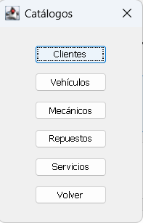
04 · MODELO DE DATOS · CATÁLOGOS
Cinco tablas de catálogo
Menú Catálogos: Clientes, Vehículos, Mecánicos, Repuestos y Servicios.
CLIENTE
VEHICULO
MECANICO
id_cliente
PK
posee
placa
PK
id_mecanico
PK
nombre
1 : N
marca
nombre
telefono
modelo
telefono
direccion
anio
especialidad
color
id_cliente
FK
REPUESTO
SERVICIO
id_repuesto
PK
nombre
id_servicio
PK
descripcion
descripcion
precio
costo_mano_obra
cantidad
No se eliminan clientes con vehículos, ni vehículos o mecánicos con órdenes.
No se eliminan servicios usados en órdenes; los repuestos no se eliminan.
Precio, costo y cantidad no pueden ser negativos. Año del vehículo: 1950 a año actual + 1.
Notes:
Diagrama ER filtrado: solo tablas de tipo catálogo.

Slide 6
05 · MODELO DE DATOS · INVENTARIO
Repuestos y abastecimiento
REPUESTO
ABASTECIMIENTO
id_repuesto
PK
se_abastece
id_abastecimiento
PK
nombre
1 : N
id_repuesto
FK
descripcion
cantidad
precio
fecha
cantidad
Cantidad inicial: solo se escribe al registrar el repuesto; al editar queda bloqueada.
Abastecer: suma la cantidad e inserta el abastecimiento con su fecha, en una sola transacción.
Bajo inventario: el reporte lista repuestos con existencia de 5 o menos.
Notes:
Diagrama ER filtrado: inventario.

Slide 7
06 · MODELO DE DATOS · ÓRDENES DE TRABAJO
Orden y su detalle
Los catálogos aparecen como referencia (fondo lavanda).
ORDEN_SERVICIO
id_detalle
PK
ORDEN_TRABAJO
id_orden
FK
id_orden
PK
id_servicio
FK
VEHICULO
placa
FK
costo
SERVICIO
placa PK
id_mecanico
FK
id_servicio PK
tiene atiende
incluye usa
ORDEN_REPUESTO
descripcion_problema
MECANICO
1 : N
estado
1 : N
id_detalle
PK
REPUESTO
id_mecanico PK
fecha_creacion
id_orden
FK
id_repuesto PK
fecha_finalizacion
id_repuesto
FK
total
cantidad
precio_unitario
subtotal
Precio del momento: orden_servicio.costo y orden_repuesto.precio_unitario guardan el precio vigente, por lo que cambiar el catálogo no altera órdenes anteriores. Los identificadores de órdenes y detalles son columnas de identidad.
Notes:
Diagrama ER filtrado: órdenes de trabajo. Las tablas de catálogo aparecen solo como referencia.

Slide 8
07 · PROGRAMACIÓN ORIENTADA A OBJETOS
Diagrama de clases en la práctica
Herencia
Polimorfismo
Encapsulamiento
Persona (abstracta) → Cliente, Mecanico. DetalleOrden (abstracta) → DetalleServicio, DetalleRepuesto. ListadoBase → 6 listados. ReporteBase → 5 reportes.
mostrarInformacion() en Persona. getSubtotal() en DetalleOrden, usado por OrdenTrabajo.calcularTotal().
Atributos private con getters y setters; los setters validan y lanzan ValidacionException.
Composición
Enumeración
Excepciones propias
OrdenTrabajo crea y contiene un ArrayList<DetalleOrden>.
EstadoOrden: PENDIENTE, EN_PROCESO, FINALIZADA, CANCELADA.
ValidacionException (usuario o reglas de negocio) y DatosException (base de datos).
Convenciones: código en español, sin comentarios, consultas con PreparedStatement, recursos con try-with-resources y dinero con BigDecimal.
Notes:
Conceptos de programación orientada a objetos aplicados.

Slide 9
08 · ÓRDENES DE TRABAJO
Estados y transacciones
PENDIENTE
→
EN PROCESO
→
FINALIZADA
CANCELADA
PENDIENTE
Iniciar o cancelar
agregarRepuesto
Bloquea el repuesto, valida existencia, descuenta inventario, inserta detalle y recalcula el total
EN PROCESO
Agregar y quitar servicios y repuestos, finalizar, cancelar
quitarRepuesto
Devuelve la cantidad al inventario y recalcula
FINALIZADA
Solo ver comprobante
CANCELADA
Solo consultar
finalizar
Solo desde EN_PROCESO y con al menos un servicio
cancelar
Desde PENDIENTE o EN_PROCESO; devuelve los repuestos
Cada operación de OrdenDAO corre con setAutoCommit(false), SELECT … FOR UPDATE, commit si todo sale bien y rollback ante cualquier error.
Notes:
Flujo de una orden, estados y transacciones.

Slide 10
09 · REPORTES Y EXPORTACIÓN
Listado de reportes disponibles
REPORTE
PARÁMETRO
MUESTRA
Órdenes por estado
Estado o “TODAS”
Órdenes con vehículo, cliente, mecánico y total
Reparaciones por vehículo
Placa (obligatoria)
Historial de órdenes del vehículo
Bajo inventario
Ninguno
Repuestos con existencia de 5 o menos
Reparaciones por mecánico
Mecánico o “Todos”
Órdenes atendidas por mecánico
Ingresos por reparaciones
Fechas AAAA-MM-DD
Órdenes finalizadas y total general
Uso: elegir el reporte, llenar el parámetro, Generar , y si se desea Exportar HTML.
ExportadorTabla.aHtml genera HTML UTF-8 desde cualquier JTable. El Comprobante se guarda como HTML.
Notes:
Cinco reportes y exportación a HTML.

Slide 11
10 · EQUIPO Y PRUEBAS
Responsabilidades del equipo
Sonia
Integradora: infraestructura, pantalla inicial, creación de órdenes y comprobante. Commit final
Pruebas realizadas
Conexión a Oracle y consultas de todos los DAO.
Brian
Base de datos, reportes, exportación y diagramas
Mynor
Personas y servicios
Descuento de inventario, rechazo por existencia insuficiente y devolución al cancelar.
Alan
Vehículos e inventario
Charlie
Núcleo de las órdenes de trabajo y transacciones
Abastecimiento actualiza existencia y listado de agotados.
Documentación revisada entre todo el equipo.
Los cinco reportes generan datos con la información de prueba.
Notes:
Reparto de responsabilidades y pruebas realizadas.

